Slide 1
思维篇
金字塔原理

Slide 2
“你说的每句话我都听得懂，但我不知道你在讲什么”

Slide 3
当美国的军事人员在立场严重的局势时，他们习惯于在他们的指令的头上写上‘全面战略概念’字样。这种做法是明智的，因为它能使思想明朗化。那么，什么是我们为今天所应题写的全面战略概念呢？它不应该低于在一切地方的所有男女的所有家庭的安全和幸福以及自由和进步。为了使这些无数的家庭得到安全，必须保护他们，使他们不受两个可怕的掠夺者——战争和暴政——的侵犯。
—— 铁幕演说

Slide 4
“全面战略概念”是美国在面临严重局势时的措辞，那么，我们现在的全面战略概念是什么呢？
当今的全面战略概念，就是世界全部人民的安全与幸福、自由和进步，并使人民不受战争与暴政这两个掠夺者的侵犯。

Slide 5
结构化思维不会让你更聪明，但会让你看上去更聪明

Slide 6
如何追到女神？

Slide 7
请女神吃牛排
送花
送礼物
表示关心
减肥/健身
陪女神过生日
约女神看电影
炫富/赚钱
研究女神的兴趣
打扮自己
小惊喜
给女神买包
讨好女神的父母
讨好女神的朋友
陪女神逛街
给女神买衣服
夸女神好看
夸女神聪明
带女神去旅游
送女神回家
送数码产品
带女神去演唱会
带女神去游乐场
喝咖啡
研究穿搭
祛痘
换发型
送香水
给女神充话费
送夜宵/早餐
买零食
每天说晚安
展示自己优点

Slide 8
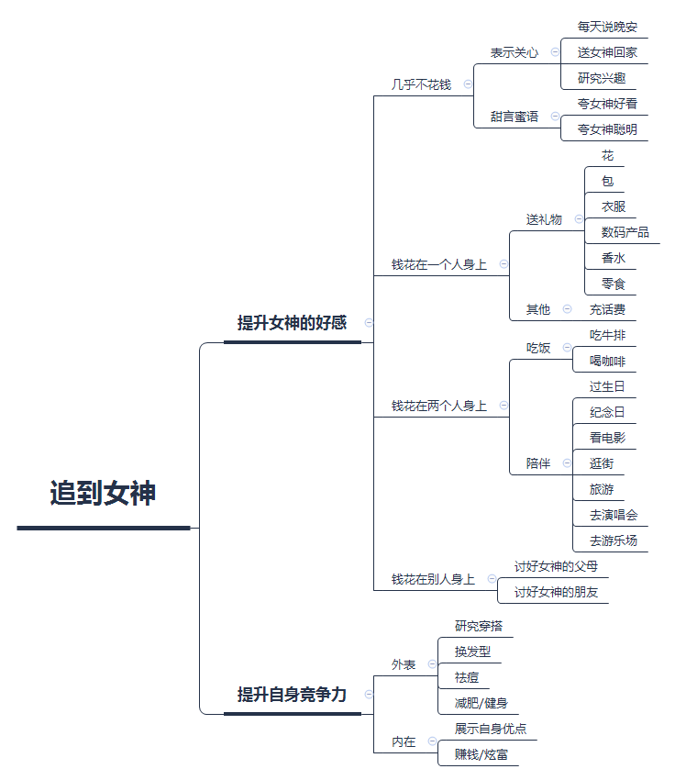

Slide 9
金字塔原理

Slide 10
A
a1
结论
B
b1
b2
主要论点
C
c1
c2
c3
c4
c5
c6
分论点
d1
d2
d3
d4
d8
d9
d10
D
d5
d6
d7
分论点

Slide 11
从上到下构建金字塔
1，从结论出发
2，从上到下，逐层思考
3，相互独立，完全穷尽

Slide 12
相互独立，完全穷尽（MECE原则）
Mutually Exclusive Collectively Exhaustive
脊椎
动物
中国
圆口类
爬行类
鱼类
两栖类
鸟类
哺乳类
东北
华北
华东
华中
华南
西北
西南
列举尽可能完全穷尽
每项之间为并列关系，没有任何交集

Slide 13
相互独立，完全穷尽（MECE原则）
Mutually Exclusive Collectively Exhaustive
少数
民族
少数
民族
壮族
回族
维吾
尔族
满族
苗族
彝族
壮族
回族
维吾
尔族
满族
苗族
彝族
其他
可以用“其他”统一列出一些没有深度讨论必要且较杂的项目

Slide 14
相互独立，完全穷尽（MECE原则）
Mutually Exclusive Collectively Exhaustive
人
人
男性
女性
男性
女性
成年人
未成
年人
成年人
未成
年人
成年人
未成
年人

Slide 15
尝试从上到下建立金字塔
请介绍你手机中所有的 app .

Slide 16
系统工具
社交
娱乐（不含游戏）
购物
浏览器、音乐播放器、小工具、计算器、资讯、
内置论坛、相机、图片工具…
微信、微博、QQ、QQ空间、陌陌、钉钉、虎扑、天涯、豆瓣…
B站、抖音、快手、火山小视频、知乎、今日头条、天天快报、掌阅、网易云音乐…
淘宝、天猫、京东、拼多多、美丽说、闲鱼、网易严选、1号店、聚划算…
生活（不含出行）
出行
游戏
58同城、赶集、易通行、大众点评、美团外卖、饿了么、爱鲜蜂、
生活百事通…
携程、去哪儿、航班管家、高德导航、腾讯地图、滴滴出行、12306….
开心消消乐、王者农药、阴阳师、吃鸡….

Slide 17
尝试从上到下建立金字塔
假设，你在找一份工作，面试官要求你阐述自己的优势，你应当如何回答？（假设你是一个非常优秀的候选人）

Slide 18
应聘这个岗位的优势

Slide 19
应聘这个岗位的优势
学业
工作经历
个性特征
特殊能力
为这个工作所做的准备

Slide 20
应聘这个岗位的优势
学业
工作经历
个性特征
特殊能力
为这个工作所做的准备
学历合适
名校毕业
专业对口
成绩优秀
经验丰富
经验与岗位匹配
绩效优秀
性格与岗位匹配
自带资源
专业外延
公司需要的其他能力
调研
领域知识储备
其他准备

Slide 21
同事的孩子上高中，学习成绩不好，应该如何提高？
怎样系统地提升某 产品的竞争力？
我应当如何减肥？
面对贸易战，中国应当采取怎样的战略？
精益管理在传统企业中如何运作？
怎样提高某产品的销售额？
年度总结该说些什么？

Slide 22
小结
建立金字塔的步骤：
1，从结论出发，自上而下地建立金字塔
2，每个层级的内容必须“相互独立，完全穷尽”

